Slide 1

การปฐมพยาบาลและการรักษาพยาบาลเบื้องต้น
First Aid and Primary Medical Care
จตุพร อุ่นประเสริฐสุข
ภาควิชา เลขานุการการแพทย์และสาธารณสุข
มหาวิทยาลัยราชภัฏสวนสุนันทา

Slide 2
QUIT 5 point
ถ้านักศึกษาไปพบเด็กมีเลือดกำเดาไหลออกจากจมูกควรทำอย่างไร
ถ้าพบคนหมดสติอยู่ในตลาด ควรทำสิ่งใดเป็นอันดับแรก
ถ้านักศึกษาโดนลูกบอลเตะโดนหน้า ควรปฏิบัติอย่างไร
ถ้าพบว่าพบว่าแขนเพื่อน ไม่สามารถยกขึ้นได้ มีอาการผิดรูป ควรทำอย่างไร
ถ้าโดนนักศึกษาเหยียบของร้อน และมีอาการพอง ควรปฏิบัติอย่างไร

Slide 3
ความสำคัญ/ความหมาย/หลักทั่วไป
การปฐมพยาบาล
หมายถึง “การให้ความช่วยเหลือขั้นต้นแก่ผู้ประสบอุบัติเหตุหรือผู้เจ็บป่วยโดยทันทีทันใดก่อนที่จะส่งต่อบุคคลนั้นไปพบแพทย์ หรือไปโรงพยาบาลเพื่อ ให้การรักษาในขั้นต่อไป”

Slide 4
วัตถุประสงค์การปฐมพยาบาล
เพื่อเป็นการลดความรุนแรงของการบาดเจ็บหรือการเจ็บป่วย
เพื่อทำให้บรรเทาความเจ็บปวดทรมาน และช่วยให้กลับสู่สภาพเดิมโดยเร็ว
เพื่อป้องกันความพิการที่จะเกิดขึ้นตามมาภายหลัง
เพื่อช่วยชีวิตผู้บาดเจ็บ หรือผู้ป่วย

Slide 5
การพยาบาลผู้ป่วยที่เป็นลม : Syncope
นอนราบ อากาศถ่ายเท
คลายเสื้อผ้าให้หลวม
ดมแอมโมเนีย
ถ้าเหนื่อยมากขึ้น นอนหัวสูง

Slide 6
การพยาบาลผู้ป่วยชัก : Seizure
นอนราบ ระวังกระแทก
ใช้แรงพอเหมาะ
รีบนำส่ง รพ.
เปิดทางเดินหายใจ

Slide 7


Slide 8
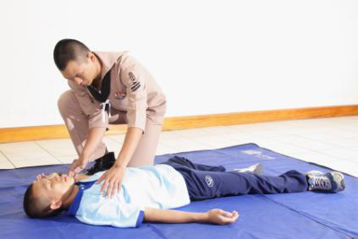
การพยาบาลผู้ป่วยหัวใจหยุดเต้น : Arrest
1. ตรวจระดับความรู้สึกตัวโดยการเรียกผู้ป่วยเจ็บ และตีที่ไหล่เบา ๆ

Slide 9
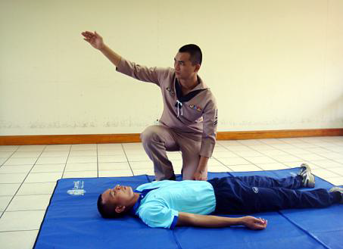
2. ร้องขอความช่วยเหลือ และพลิกผู้ป่วยเจ็บให้นอนหงายราบบนพื้นเรียบแข็ง

Slide 10
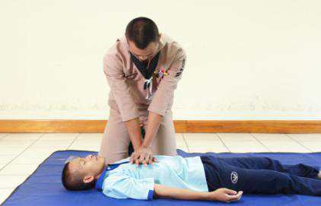
3. ถ้าผู้ป่วยเจ็บไม่ตอบสนอง ให้ช่วยการไหลเวียนโลหิตโดยการกดหน้าอก 30 ครั้ง ด้วยอัตราเร็วมากกว่า 100 ครั้งต่อนาที กดลึก 2 นิ้ว หรือ 5 เซนติเมตร (ใช้มือข้างหนึ่งวางและใช้มืออีกข้างวางทับ แล้วใช้ ส้นมือกดที่กึ่งกลางหน้าอก )

Slide 11
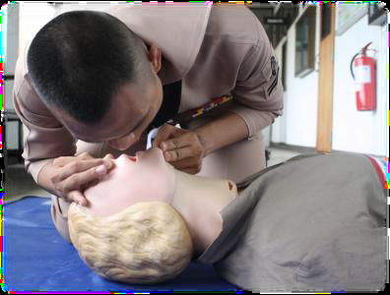
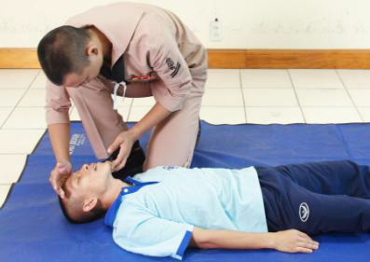
4. เปิดทางเดินหายใจ โดยใช้สันมือกดหน้าผาก ใช้นิ้วชี้และนิ้วกลางของมืออีกข้างหนึ่งเชยคางให้หน้าแหงนขึ้น และช่วยหายใจ โดยการเป่าปาก 2 ครั้ง ครั้งละ 1 วินาที.

Slide 12

5. หลังจากนั้นให้กดหน้าอกสลับกับการเป่าปาก ด้วยอัตรา 30 ต่อ 2
(นับเป็น 1 รอบ) ประเมินผลการกู้ชีพทุก 5 รอบ (ใช้เวลา 2 นาที)
ในกรณีที่มีผู้ปฏิบัติการกู้ชีพมาช่วยเหลือเพิ่มขึ้น ควรสลับหน้าที่ของผู้ที่กดหน้าอก กับผู้ที่เป่าปากทุก 2 นาที หรือทุก 5 รอบ
หมายเหตุ : ในกรณีไม่สามารถช่วยเป่าปากได้ สามารถใช้การกดหน้าอกอย่างต่อเนื่อง ด้วยอัตราเร็วมากกว่า 100 ครั้งต่อนาที

Slide 13
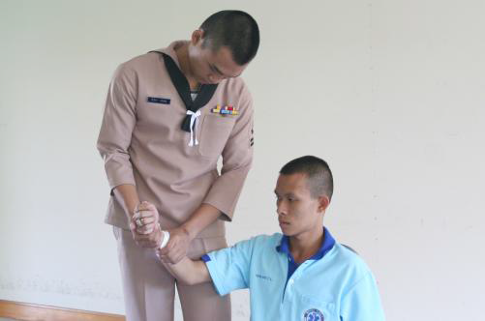
การห้ามเลือด : Stop Bleed
ขั้นตอนการห้ามเลือด
1. เปิดสิ่งปกปิดให้เห็นบริเวณแผลที่เลือดออก
2. ใช้มือหรือผ้าสะอาดกดลงบนบาดแผลโดยตรง

Slide 14
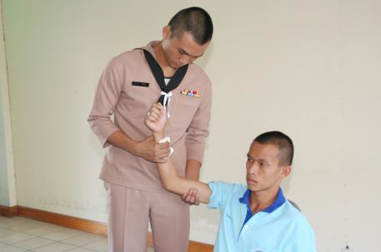
การห้ามเลือด : Stop Bleed
3. ยกบริเวณที่เลือดออกให้สูงกว่าระดับหัวใจ

Slide 15
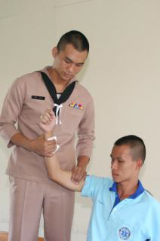
การห้ามเลือด : Stop Bleed
4. ถ้าเลือดไม่หยุด ให้กดบริเวณเส้นเลือดแดงใหญ่ที่ไปสู่บาดแผล

Slide 16
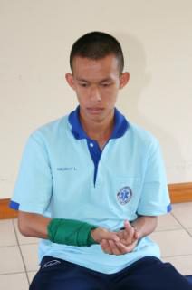
การห้ามเลือด : Stop Bleed
5. เมื่อเลือดหยุด ให้ปิดแผลด้วยผ้าสะอาดหลาย ๆ ชั้น
พันทับด้วยผ้าหรือผ้ายืดให้แน่น

Slide 17
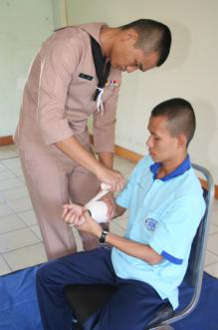
การห้ามเลือด : Stop Bleed
6. กรณีเลือดออกซ้ำ ให้เพิ่มความหนาของผ้าที่กด แล้วใช้ผ้าหรือผ้ายืดพันทับอีกครั้ง
7. ส่งต่อสถานพยาบาล

Slide 18
เลือดกำเดาไหล : Epistaxis
• เลือดกำเดาไหลเป็นภาวะที่เส้นเลือดฝอยแตกบริเวณผนังจมูก ส่วนใหญ่เกิดบริเวณที่อยู่ตรงกลางระหว่างรูจมูกทั้งสองข้าง ทำให้มีเลือดไหลออกมา
• สาเหตุอาจเกิดจากอุบัติเหตุ อากาศแห้ง ความดันโลหิตสูง เป็นหวัด

Slide 19
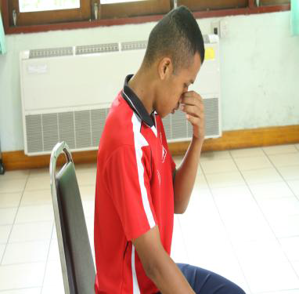
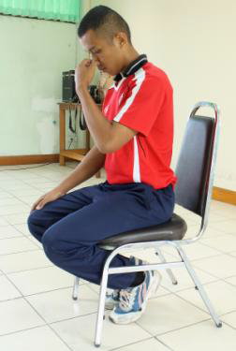
การปฐมพยาบาล
1. นั่งก้มหน้า
2. ใช้มือบีบจมูกและให้หายใจทางปาก ประมาณ 5-10 นาที

Slide 20
ข้อควรระวัง
1. ท่านั่งเงยหน้าจะทำให้เลือดไหลลงคอ และทำให้อาเจียนได้
2. การสั่งน้ำมูก แคะจมูก หรือขยี้จมูกจะทำให้เลือดออกอีก
3. ในผู้ป่วยเจ็บที่ได้รับอุบัติเหตุ ถ้ามีน้ำใส ๆ ไหลจากจมูก ให้รีบนำส่งสถานพยาบาล

Slide 21
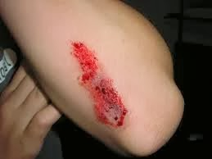
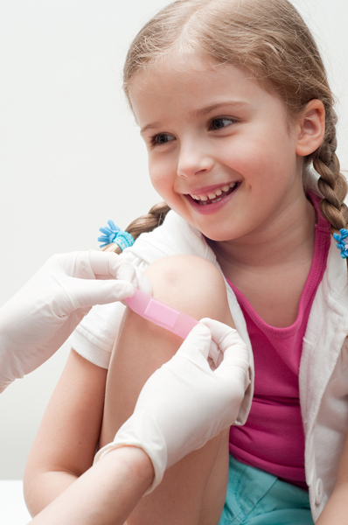
แผลถลอก : Abrasion
แผลถลอกเป็นแผลเปิดชนิดตื้น ๆ ที่มีผิวหนังชั้นนอก ( Dermis) หลุดลอกออก มีเลือดออกเล็กน้อย เท่านั้น

Slide 22
การปฐมพยาบาล
1. ล้างแผลด้วยน้ำสะอาดและสบู่จนหมดสิ่งสกปรก
2. ใช้ผ้าสะอาดกดที่แผลเพื่อให้เลือดหยุด
3. ใส่ยาสำหรับแผลสด เช่น เบตาดีน อาจปิดแผลหรือไม่ก็ได้
ข้อควรระวัง
1. อาจพบร่วมกับการบาดเจ็บของอวัยวะภายใน
2. แผลถลอกที่มีขนาดใหญ่ อาจต้องรับประทานยาปฏิชีวนะ เพื่อป้องกัน
3. ไม่ควรให้แผลเปียกน้ำจนกว่าแผลจะแห้ง เพื่อป้องกันการติดเชื้อ

Slide 23
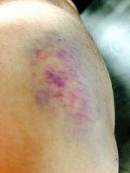
แผลฟกช้ำ : Lesions
แผลฟกช้ำเป็นแผลที่เกิดจากการถูกกระแทก ไม่มีรอยฉีกขาดหรือเลือดออก มาภายนอก แต่มีการฉีกขาดของเนื้อเยื่อใต้ผิวหนัง ทำให้เห็นเป็นรอยช้ำบวม

Slide 24
การปฐมพยาบาล
1. ประคบด้วยความเย็น เช่น ผ้าห่อถุงน้ำแข็งผสมน้ำ ภายใน 24 ชั่วโมงแรก เพื่อห้ามเลือด
2. หลัง 24 ชั่วโมง ประคบด้วยความร้อน เพื่อลดอาการช้ำบวม
ข้อควรระวัง
1. รอยฟกช้ำภายนอก อาจพบร่วมกับการบาดเจ็บของอวัยวะภายใน เช่น กระดูกหัก ตับแตก ม้ามแตก เป็นต้น
2. การใช้ความร้อนประคบตั้งแต่แรกหลังเกิดอุบัติเหตุ เช่น การใช้ยาหม่อง
ไข่ต้ม ข้าวสุกร้อน อาจเป็นสาเหตุให้เลือดออกมากขึ้น

Slide 25
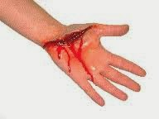
แผลถูกของมีคมและแผลฉีกขาด : Wound
แผลถูกของมีคมและแผลฉีกขาดเป็นแผลที่มีการเปิดของผิวหนัง ถ้าเป็น แผลถูกของมีคมจะมีขอบเรียบ ส่วนแผลฉีกขาดเกิดจากของไม่มีคมบาด หรือกระแทก จะมีขอบแผลไม่เรียบ อาจมีเลือดออกมากหรือน้อยขึ้นกับ ขนาด ความลึก และตำแหน่งของแผล

Slide 26
การปฐมพยาบาล
1. ห้ามเลือดตามขั้นตอน
2. ถ้าแผลกว้าง หรือลึก และมีก้อนเลือดหรือสิ่งแปลกปลอมภายในแผล
ไม่ต้องล้างแผล เพราะจะทำให้เลือดออกมาอีก นำส่งสถานพยาบาล
3. ถ้าแผลเล็ก ตื้น ให้ล้างแผลด้วยน้ำสะอาดและสบู่ ซับให้แห้งแล้วปิดด้วย
ผ้าปิดแผลหรือพลาสเตอร์ โดยให้ขอบแผลชิดกัน
ข้อควรระวัง
อาจพบร่วมกับการบาดเจ็บของอวัยวะภายใน เช่น กระดูกหัก เส้นเลือด
ฉีกขาด

Slide 27
แผลโดนความร้อน : Burn
• แผลโดนความร้อนอาจเกิดจากเปลวไฟ น้ำร้อน ไฟฟ้า วัสดุหรือ
เครื่องมือเครื่องใช้ที่มีความร้อน
• ความรุนแรงขึ้นอยู่กับ ปริมาณความร้อน ระยะเวลาที่ได้รับ ขนาด
และตำแหน่งของอวัยวะที่โดนความร้อน
• ความรุนแรงของแผลโดนความร้อนแบ่งได้เป็น ๓ ระดับ คือ
ระดับที่ ๑ ผิวหนังเป็นสีแดง ปวดแสบเล็กน้อย เช่น ผิวไหม้จากแดด

Slide 28
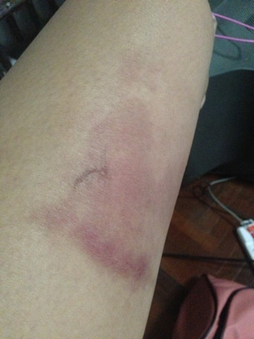
แผลโดนความร้อน (ต่อ)
ระดับที่ ๒ ผิวหนังพองมีน้ำใส ๆ อยู่ข้างใน ปวดแสบร้อนมาก
ส่วนมากแผลจะแห้ง และหายภายใน ๕-๑๐ วัน

Slide 29
แผลโดนความร้อน (ต่อ)
ระดับที่ ๓ ผิวหนังจะถูกทำลายลึกตลอดชั้นของหนังแท้ จนเห็น
ลักษณะไหม้เกรียม หรือเห็นเป็นเนื้อสีขาว อาจลึกถึงกล้ามเนื้อและ กระดูก ทำให้เจ็บปวดมาก

Slide 30
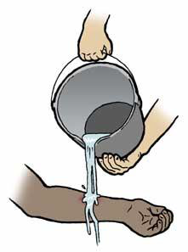
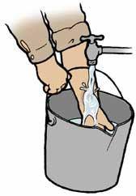
การปฐมพยาบาล
1. ใช้น้ำสะอาดราดหรือแช่บริเวณแผล เป็นเวลาอย่างน้อย 10 นาที

Slide 31
การปฐมพยาบาล (ต่อ)
2. ถอดเครื่องประดับบริเวณที่โดนความร้อนออก
3. ปิดแผลด้วยผ้าสะอาด
4. ถ้ามีแผลโดนความร้อนเป็นบริเวณกว้าง หรือบริเวณอวัยวะสำคัญ เช่น ใบหน้า คอ อวัยวะเพศ รีบนำส่งสถานพยาบาล

Slide 32
ข้อควรระวัง
1. ผู้ป่วยเจ็บที่โดนไฟคลอก โดนความร้อนบริเวณใบหน้า อาจมีปัญหา ทางเดินหายใจร่วมด้วย
2. ผู้ป่วยเจ็บที่โดนไฟฟ้าช็อต ต้องระวังเรื่องหัวใจเต้นผิดปกติหรือหยุดเต้น
3. ผู้ป่วยเจ็บที่มีแผลบริเวณกว้าง อาจมีอาการช็อก

Slide 33
ข้อควรระวัง (ต่อ)
4. ห้ามใช้น้ำเย็นจัดหรือน้ำแข็งราดลงบนแผล
5. ห้ามดึงสิ่งที่ติดแน่นออกจากแผล เช่น เสื้อ กางเกง
6. งดจับต้องแผลโดยไม่จำเป็น
7. ห้ามทำให้ผิวหนังที่พองน้ำแตก
8. ห้ามทายา ยาสีฟัน น้ำปลา หรือขี้ผึ้งลงบนแผล

Slide 34
การปฐมพยาบาลผู้ที่กระดูกหัก : Fracture Bone
กระดูกหัก หมายถึง ภาวะที่ส่วนประกอบของกระดูกแตกแยกออก
จากกัน อาจเป็นการแตกแยกโดยสิ้นเชิง หรืออาจมีบางส่วนติดกัน
อยู่บ้าง ซึ่งขึ้นอยู่กับความรุนแรงของแรงที่มากระแทกต่อกระดูก
ทำให้แนวการหักของกระดูกแตกต่างกัน

Slide 35
ชนิดของกระดูกหัก
โดยทั่วไปแบ่งออกได้ 2 ชนิด คือ
กระดูกหักชนิดปิด (closed fracture)
กระดูกหักชนิดเปิด (opened fracture) ซึ่งสามารถวินิจฉัยได้จากการสังเกต

Slide 36
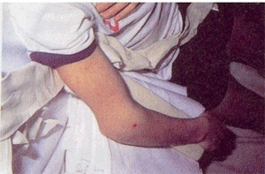
1. กระดูกหักชนิดปิด คือกระดูกหักแล้วไม่ทะลุผิวหนังและไม่มีบาดแผลบนผิวหนังตรงบริเวณที่หัก
กระดูกหักแบบปิด : Closed Fracture

Slide 37
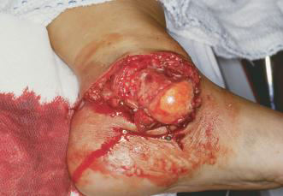
กระดูกหักแบบเปิด : Open Fracture
2. กระดูกหักชนิดเปิด คือกระดูกหักแล้วทิ่มแทงทะลุผิวหนัง ทำให้มีแผลตรงบริเวณที่กระดูกหัก โดยอาจไม่มีกระดูกโผล่ออกมานอกผิวหนังก็ได้ แต่มีแผลเห็นได้ชัดเจน

Slide 38
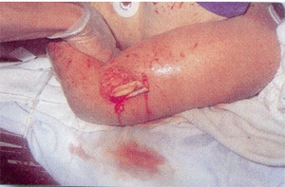
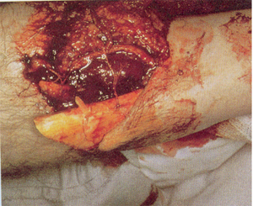
กระดูกหักชนิดเปิด

Slide 39
อาการและอาการแสดง
1. มีอาการบวม ช้ำ กดเจ็บในบริเวณที่บาดเจ็บ
2.มีอาการผิดรูป เช่น บิด โค้ง งอ หรือเคลื่อนไหวแล้วผิดปกติ
3. เวลาขยับ จะรู้สึกเจ็บ และมีเสียงกรอบแกรบ
4. อวัยวะสั้นกว่าปกติ ซึ่งจะเกิดขึ้นในกรณีที่กระดูกหักและมีการซ้อนกันของกระดูก
5. มีบาดแผล เห็นปลายกระดูกโผล่ออกนอกผิวหนัง

Slide 40
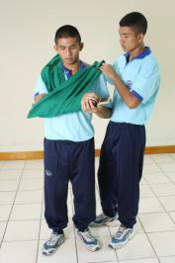
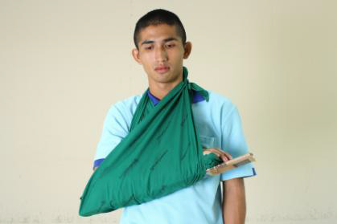
การปฐมพยาบาล
1. ให้อวัยวะส่วนที่บาดเจ็บอยู่นิ่ง ๆ และหยุดการเคลื่อนไหว
2. เข้าเฝือกชั่วคราว โดยใช้วัสดุที่หาได้ เช่น ไม้ ร่ม กระดาษแข็ง
ดามให้เหนือกว่า และต่ำกว่าจุดที่กระดูกหัก 1 ข้อ

Slide 41
การปฐมพยาบาล (ต่อ)
3. ถ้ามีบาดแผลเปิดร่วมด้วยให้ใช้ผ้าสะอาดปิดบริเวณบาดแผล และใช้
ผ้าพันไว้หลวม ๆ ก่อนการดามกระดูก
4. รีบนำส่งสถานพยาบาล
ข้อควรระวัง
1. ห้ามดึง หรือพยายามจัดส่วนของกระดูกที่หักให้เข้าที่
2. ถ้ากระดูกที่หักมีขนาดใหญ่ เช่น กระดูกต้นขา อาจมีอาการช็อก
จากการเสียเลือดมาก

Slide 42
ข้อเคล็ด
- ข้อเคล็ดเป็นการฉีกขาดของเอ็นที่อยู่รอบ ๆ ข้อและเยื่อหุ้มข้อ พบบ่อย บริเวณข้อเท้า ข้อมือ และข้อเข่า
- สาเหตุ เกิดจากการเคลื่อนไหวอย่างรวดเร็ว มีการบิด หรือ การเหวี่ยงอย่างแรงตรงบริเวณข้อต่อ เกินกว่าข้อนั้นจะสามารถทำได้ เช่น ดินสะดุด หรือก้าวพลาดจากการลงจากที่สูง
- อาการและอาการแสดง ปวดมาก กดเจ็บ บวม อาจมีอาการชาและเคลื่อนไหวข้อนั้นลำบากหรือไม่ได้เลย

Slide 43
การปฐมพยาบาล
1. งดการใช้ข้อหรืออวัยวะนั้น เพื่อให้ข้อที่บาดเจ็บอยู่นิ่ง ๆ หรือเคลื่อนไหวน้อยที่สุด และจัดให้อยู่ในท่าที่สบาย โดยใช้ผ้ายืดพันรอบข้อนั้นให้แน่นพอควร
2. ประคบด้วยความเย็น ใน 24 ชม. แรก หลังจากนั้นให้ประคบด้วยความร้อน
3. พยายามยกข้อนั้นให้สูง ถ้าเป็นข้อมือ ข้อไหล่ ควรใช้ผ้าสามเหลี่ยมคล้องแขน เพื่อลดการบวม
4. นำส่งสถานพยาบาล เพื่อตรวจให้แน่ใจว่าเอ็นยึดข้อฉีกขาดอย่างเดียวหรือมีกระดูกหักร่วมด้วย

Slide 44
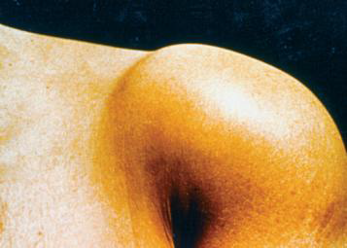
ข้อเคลื่อน : Dislocate
ข้อเคลื่อนเป็นภาวะที่หัวกระดูกที่ประกอบเป็นข้อ เคลื่อนออกจากตำแหน่งปกติ บริเวณที่พบได้บ่อย ได้แก่ ข้อมือ ข้อศอก ข้อไหล่ ข้อสะโพก กระดูกสะบ้า และขากรรไกร

Slide 45
ข้อเคลื่อน (ต่อ)
• สาเหตุ เกิดจากการกระแทก การเหวี่ยง การบิด หรือการกระชากอย่างแรงที่ข้อนั้น
•อาการและอาการแสดง ปวดมาก บวมรอบ ๆ ข้อ กดเจ็บ มีอาการฟกช้ำ ข้อที่ได้รับอันตรายจะผิดรูปไปจากเดิม และความยาวของแขนหรือขาข้างที่ได้รับบาดเจ็บอาจสั้นหรือยาวกว่าปกติ เคลื่อนไหวข้อนั้นไม่ได้ตามปกติ

Slide 46
การปฐมพยาบาล
1. ให้พักข้ออยู่นิ่ง ๆ อย่าพยายามดึงข้อที่เคลื่อนให้เข้าที่
2. ใช้ผ้าพยุง ดาม หรือเข้าเฝือกส่วนนั้นให้อยู่ในท่าพัก
3. รีบนำส่งสถานพยาบาลโดยเร็ว
ข้อควรระวัง
ห้ามให้อาหาร ยา และน้ำทางปาก

Slide 47
การเคลื่อนย้ายผู้ป่วย
ส่งเสริมฟื้นฟูสมรรถภาพ
เปลี่ยนอิริยาบถ
เกิดความสุขสบาย
กล้ามเนื้อ/กระดูก/ประสาท/การไหลเวียน

Slide 48
การเคลื่อนย้ายผู้ป่วย
การเคลื่อนย้ายโดยผู้ช่วย 3 คน
การเคลื่อนย้ายผู้ป่วยในท่านั่ง
การพยุงผู้ป่วยเดิน

Slide 49
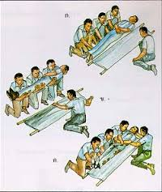
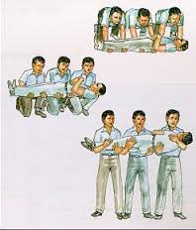
การเคลื่อนย้ายผู้ป่วย

Slide 50
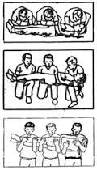
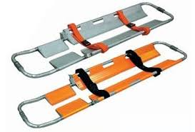
การเคลื่อนย้ายผู้ป่วย

Slide 51
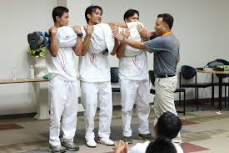
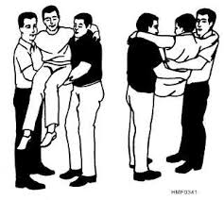
การเคลื่อนย้ายผู้ป่วย

Slide 52
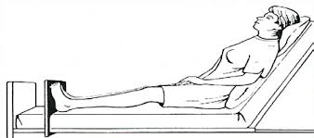
การจัดท่าผู้ป่วย ท่าศรีษะสูง

Slide 53
THANK YOU
FOR ATTENTION

